Slide 1

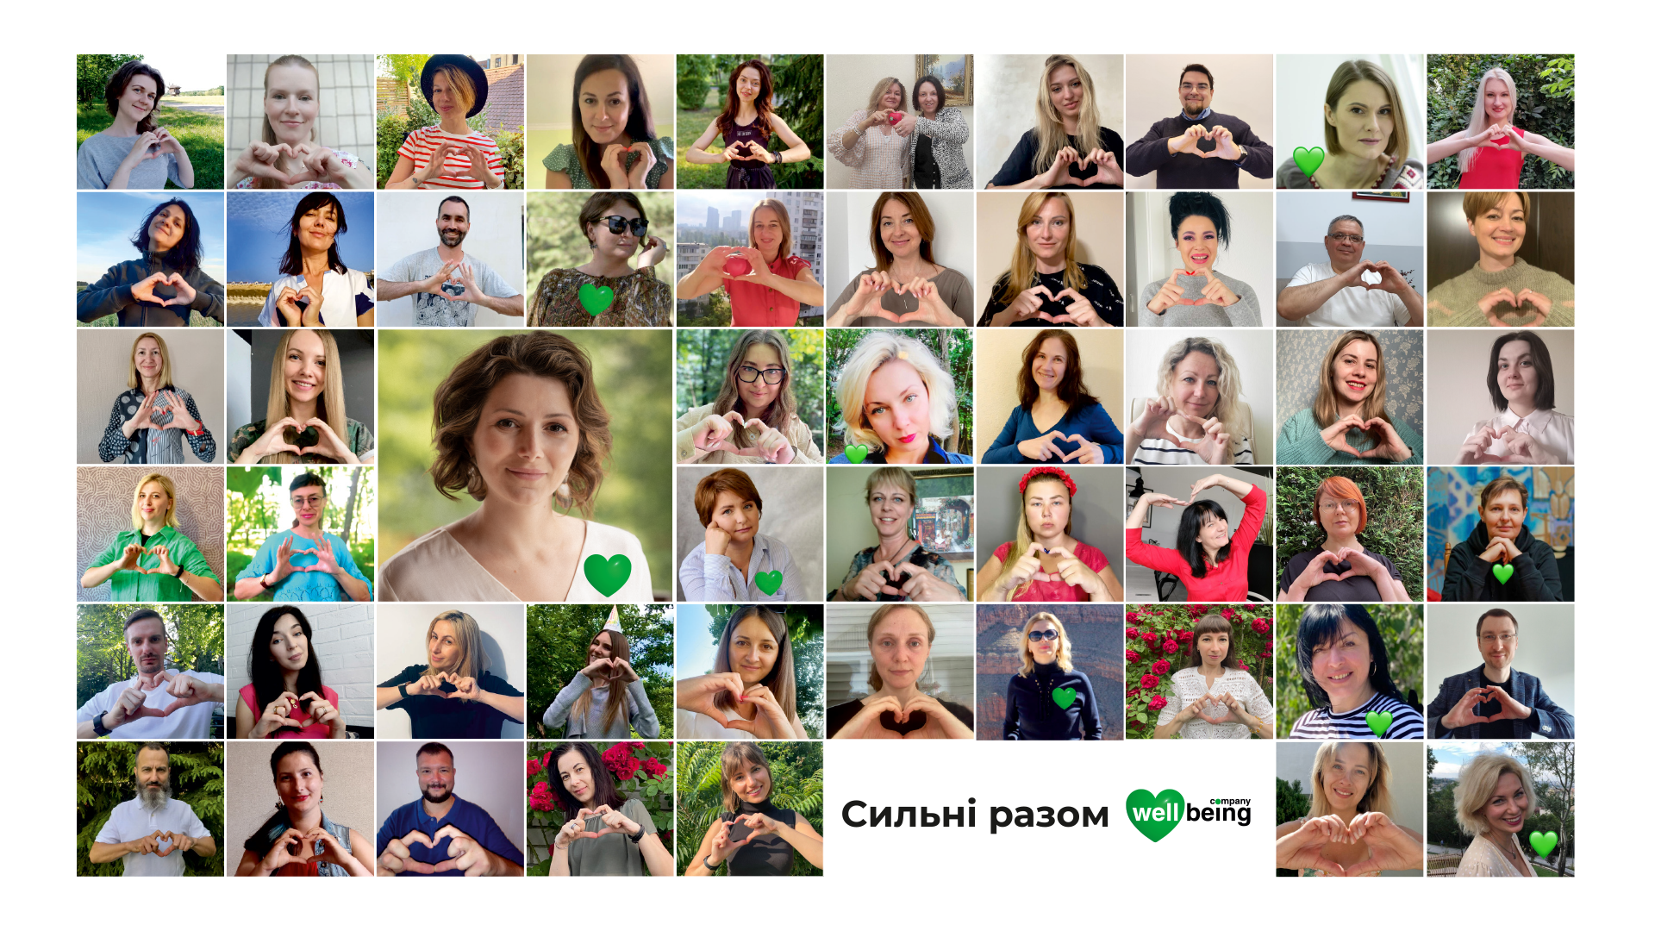
Втрата реальності
Як повернути керівнику картину власної команди

Slide 2




























Експертиза
(33 країни)
500,000+
працівників на підтримці
24
індустрії серед клієнтів
180+
міжнародних та локальних організацій
2,000
консультацій в місяць
75
експертів всередині команди

Slide 3




Останні дослідження
Рейтинг: СЕО які тримають країну
28 компаній у фіналі, понад 2840 анонімних анкет
Програма Підтримуючого Лідерства
12 програм на понад 2000 учасників
Сервіс Ментальної Підтримки
За 5 років через сервіс пройшло понад 109 000 запитів

Slide 4
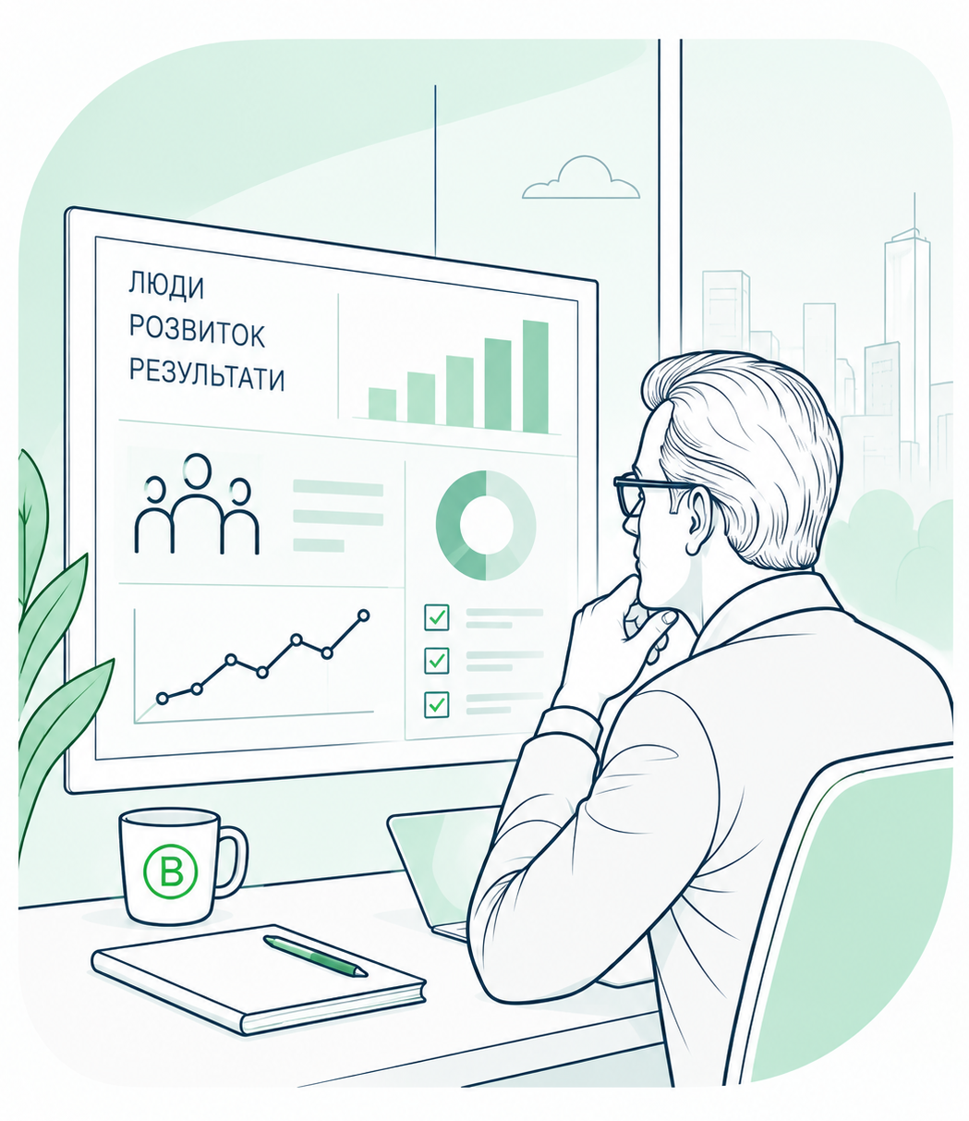




4 сліпі зони керівників
Я не бачу себе
Виснажений керівник втрачає власну оптику
Я не бачу людей
Деперсоналізація як емоційне дистанціювання від інших людей
Я не чую команду
Розрив між «Мій керівник підтримує мене»
і «Мою думку не враховують»
Я не бачу команду як ціле
Реінтеграція ветеранів та унікальний підхід
до кожної індустрії

Slide 5

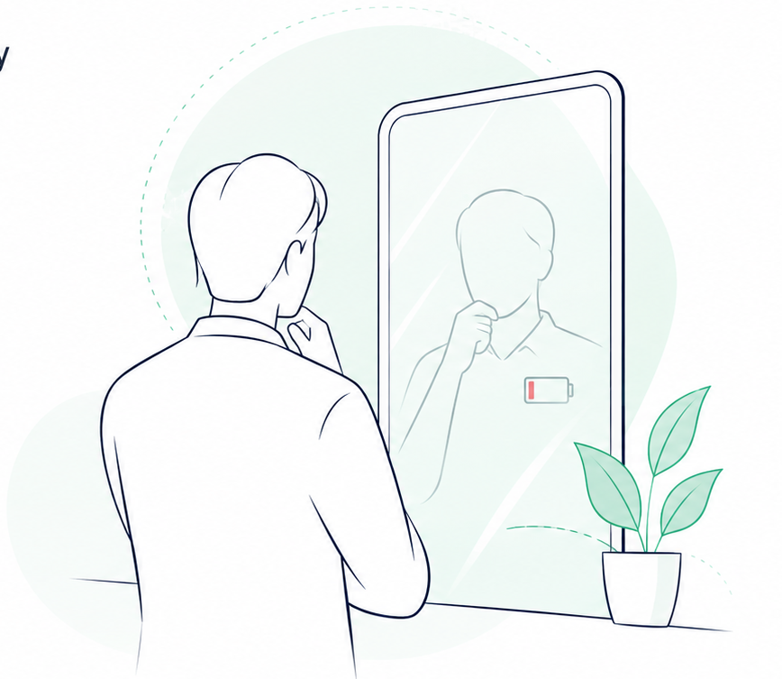
1-ша сліпа зона: Я не бачу себе
Виснажений керівник втрачає власну оптику
від 57% до 93%
керівників у різних командах мали середній або високий рівень емоційного виснаження
лише 21%
знали інструменти профілактики вигорання і вважали, що мають достатньо інструментів, щоб бути підтримуючими лідерами
Деперсоналізація може проявлятися:
«Мені вже байдуже, що вони там відчувають»
«З ними неможливо нормально працювати»
Менше емпатії та роздратування
Бажання мінімізувати будь-який контакт
від 43% до 78%
учасників з різних груп мали середній або високий рівень деперсоналізації

Slide 6






Програма підтримуючого лідерства
Структура програми
5 тижнів
з повагою до робочого часу
3,5 години на тиждень
для участі в інтерактивному модулі та практиці
Від 20 до 200 учасників
гнучкий графік та підтримка професійних менторів
Ключові компоненти
Check-up
ментального здоров’я
Інтерактивні модулі
та практичні зустрічі
DIGITAL гейміфікований
Онлайн-марафон
Індивідуальні сесії
з коучами, сертифікованими за стандартами ICF
Результати для команди
ЗАЛУЧЕНІСТЬ ЛІНІЙНИХ КЕРІВНИКІВ
ПРОФІЛАКТИКА ВИГОРАННЯ
ПІДТРИМУЮЧІ КОМУНІКАЦІЇ

Slide 7






Особиста пам'ятка
Що можна зробити вже в понеділок
ТІЛО
чекап • спорт • секс • longevity
РОЗУМ
mindfulness • нові дії • навчання
СОЦІУМ
• родина • друзі • команда
ДУХ
природа • естетика • мистецтво

Slide 8




2-га сліпа зона: Я не бачу людей
Стан людини зараз ≠ бізнес-результат зараз
Стан людини в минулому = результат зараз
від 25% до 38%
впевнено розпізнавали вигорання, депресію чи ПТСР у себе та інших
лише 11%
вважали, що можуть допомогти колезі з вигоранням чи ПТСР
Динаміка запитів
Тривожність – у топ-4 за кількістю запитів за останні 5 років
у 95 разів
зросли звернення щодо важкого емоційного стану
у 189 разів
зросли психіатричні консультації
2021
❯❯❯❯
651
+230%
2025
❯❯❯❯❯❯❯❯❯❯❯❯❯❯❯❯❯
2173

Slide 9

Сервіс Ментальної підтримки
Кількість кризових запитів
Кризові стани співробітників трапляються у 15 разів частіше
2026
(січень-травень)
2023
2024
2025
+3%
+7%
+13%
+27%
Дані на основі результатів роботи Сервісу психологічної підтримки для Клієнтів Wellbeing Company: більше 180 брендів, більше 190 000 співробітників з доступом до Сервісу. Кризовий запит потребує негайної підтримки для стабілізації стану людину.
прогнозована к-ість
до кінця року
Можливість звернення до психологів
7 днів на тиждень
для консультацій онлайн у форматі відео зустрічі або текстом у мессенджері
Можливість звернення до психологів
для близьких і рідних співробітників
індивідуальна психологічна допомога дітям, батькам, близькому оточенню
Сервіс професійної
психологічної допомоги співробітникам та їх близьким (Employee Assistance Program або EAP*)
Вебінари для підтримки ментального здоров’я організації
більше 40 професійних спікерів, тематики за 4 ключовими напрямками добробуту
Ваш власний Client Partner 24/7
Організовує найкращий користувацький досвід для команди, надає проєктну аналітику та вирішує форс-мажорні випадки, пов’язані із запитами співробітників
Протокол безпеки
невідкладна допомога на випадок гострої емоційної кризи
Проєктна звітність та Аналітика
якісні статистично-аналітичні звіти

Slide 10




Культура відкритого діалогу
3 звички, які допоможуть сформувати культуру відкритого діалогу
Питання «Як ти?»
Регулярний щирий інтерес до стану людини
Реакція без оцінки
Слухати уважно, без критики та ярликів
Власний приклад
Керівник показує приклад нормального ставлення до відновлення
і допомоги

Slide 11


3-тя сліпа зона: Я не чую команду
Розрив спряйняття комунікації між керівниками та спеціалистами
Оцінка ТОП-менеджменту
Оцінка спеціалистів
Комунікація вниз 9,65 / 10
Комунікація вгору 9,48 / 10
Комунікація вниз 9,25 / 10
Комунікація вгору 8,98 / 10
❯❯❯❯❯❯❯❯❯❯
9-10
31%
97%
❯❯❯❯❯❯❯❯❯❯
≤ 7
129 людей оцінили керівника
на 9-10 балів, але врахування власної думки – на 7 і нижче
готові рекомендувати компанію
готові рекомендувати компанію, де працює обидві ланки

Slide 12







Що можна зробити вже найближчим часом?
Правило «почув – повернувся з відповіддю»
Якісний зворотній звʼязок
Перевірка тиші
Звірка з реальністю
Кожна системна пропозиція або проблема повинна отримати один із трьох статусів
1 раз на квартал керівник задає команді 1 незручне питання
Робимо
Не робимо
Що ви перестали говорити мені, адже не бачите в цьому сенсу?
Не на часі,
але повернемось до цього пізніше
3 кроки після цього
уважно все занотувати
взяти час на подумати
прийти зі зворотним звʼязком
Чіткий дедлайн і пояснення чому
Слухати недостатньо. Потрібно показувати, що сталося з почутим.

Slide 13





4-та сліпа зона: Я не бачу команду як ціле
Реінтеграція ветеранів та унікальний підхід до кожної індустрії
Запити по індустріям:
IT
Життєвий баланс
Промисловість
Стосунки з партнером
Рітейл
Особисті межі
Банки
Висока тривожність
11-24%
у Програмах Лідерства вміли обʼєднувати людей із різним досвідом війни
13-20%
могли впоратись з гострим конфліктом
1235
звернень лише за 2025 ріку найбільшох групи у військовій тематиці – родичів військових

Slide 14
Що можна зробити вже найближчим часом?
Інструмент 1
Інструмент 2
Чекліст реінтеграції
Готуємо не ветерана, а організацію
Чекап взаємодії в команді
Власна картина не дорівнює єдина реальність
Готуємо середовище
Проговорюємо з командою: що зміниться,
що не зміниться, як комунікуємо і що робимо в конфліктних ситуаціях
45 хвилин
на відверту розмову з командою
1
Що в нас має залишитись незмінним, навіть коли все навколо змінюється?
Навчаємо менеджерів
Що говорити і чого не говорити. Рекомендуємо тренінг з «Ненасильницького спілкування»
2
Що ми більше не хочемо робити одне з одним?
3
Як ми зрозуміємо, що ми працюємо
як команда?
Готуємо команду до
психологічного онбордингу
Створюємо підтримку з першого дня
З відповідей створюємо 3–5 конкретних правил для команди

Slide 15







Експрес діагностика організаційного добробуту
За 15 хвилин ви отримаєте загальну картину того, де ви вже добре закриваєте потреби людей, а де можуть бути точки для посилення
Діагностика відбувається за 5 напрямками:
психологічна та медична підтримка
навантаження, баланс
і профілактика вигорання
безпека та кризове реагування
ветеранські політики й безбар’єрність
роль керівників і людиноцентричне лідерство
Скануйте, щоб пройти експрес-оцінку

Slide 16



Ви не можете управляти тим, чого не бачите
Але тепер невидиме можна виміряти
wellbeing.vision
Катерина Агапос (Кондратюк)
Business Development Partner Wellbeing Company
+38 093 630 31 72
K.Kondratiuk@wellbeing.vision

